Slide 1
文件I/O（一）
主讲: 大海老师

Slide 2
课程目标
如何理解文件IO（了解）
文件描述符的含义（了解）
小结

Slide 3
文件I/O – 介绍
什么是文件I/O？
posix(可移植操作系统接口)定义的一组函数
不提供缓冲机制，每次读写操作都引起系统调用
核心概念是文件描述符
访问各种类型文件
Linux下, 标准IO基于文件IO实现
Notes:
IEEE：电气和电子工程师协会

Slide 4
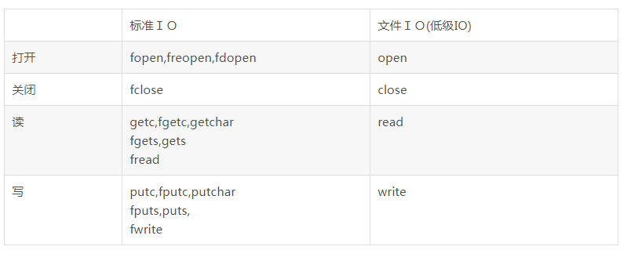

Slide 5
文件I/O – 文件描述符
每个打开的文件都对应一个文件描述符。
文件描述符是一个非负整数。Linux为程序中每个打开的文件分配一个文件描述符。
文件描述符从0开始分配，依次递增。
文件IO操作通过文件描述符来完成。
0, 1, 2 的含义？

Slide 6
文件I/O – open
open函数用来创建或打开一个文件:
#include <fcntl.h>
int open(const char *pathname, int flags);
int open(const char *pathname, int flags, mode_t mode);
成功时返回文件描述符；出错时返回EOF
打开文件时使用两个参数
创建文件时第三个参数指定新文件的权限，（只有在建立新文件时有效）此外真正建文件时的权限会受到umask 值影响，实际权限是mode-umaks
可以打开设备文件，但是不能创建设备文件（创建设备mknode 驱动部分会讲）

Slide 7
文件I/O – open
原型 | int open(const char *pathname, int flags, mode_t mode);
参数 | pathname | 被打开的文件名（可包括路径名）。
 | flags | O_RDONLY：只读方式打开文件。 | 这三个参数互斥
 |  | O_WRONLY：可写方式打开文件。
 |  | O_RDWR：读写方式打开文件。
 |  | O_CREAT：如果该文件不存在，就创建一个新的文件，并用第三的参数为其设置权限。
 |  | O_EXCL：如果使用O_CREAT时文件存在，则可返回错误消息。这一参数可测试文件是否存在。
 |  | O_NOCTTY：使用本参数时，如文件为终端，那么终端不可以作为调用open()系统调用的那个进程的控制终端。
 |  | O_TRUNC：如文件已经存在，那么打开文件时先删除文件中原有数据。
 |  | O_APPEND：以添加方式打开文件，所以对文件的写操作都在文件的末尾进行。
 | mode | 被打开文件的存取权限，为8进制表示法。

Slide 8
文件I/O – open
r O_RDONLY
r+ O_RDWR
w O_WRONLY | O_CREAT | O_TRUNC, 0664
w+ O_RDWR | O_CREAT | O_TRUNC, 0664
a O_WRONLY | O_CREAT | O_APPEND, 0664
a+ O_RDWR | O_CREAT | O_APPEND, 0664

Slide 9
文件I/O – open
umask ：用来设定文件或目录的初始权限
文件和目录的真正初始权限
文件或目录的初始权限 = 文件或目录的最大默认权限 - umask权限

Slide 10
文件I/O – open – 示例1
以只写方式打开文件1.txt。如果文件不存在则创建，如果文件存在则清空：
int fd;
if ((fd = open(“1.txt”, O_WRONLY|O_CREAT|O_TRUNC, 0666)) < 0) {
perror(“open”);
return -1;
}
……

Slide 11
文件I/O – open – 示例2
以读写方式打开文件1.txt。如果文件不存在则创建，如果文件存在则报错：
int fd;
if ((fd = open(“1.txt”, O_RDWR|O_CREAT|O_EXCL, 0666)) < 0) {
if (errno == EEXIST) {
perror(“exist error”);
} else {
perror(“other error”);
}
}

Slide 12
文件I/O – close
close函数用来关闭一个打开的文件:
#include <unistd.h>
int close(int fd);
成功时返回0；出错时返回EOF
程序结束时自动关闭所有打开的文件
文件关闭后，文件描述符不再代表文件

Slide 13
文件I/O – 小结
文件描述符
open
close

